Slide 1




星座分析系统
开源协作课程实践项目答辩
汇报团队 第17组
汇报人 赵月伊
答辩日期 2026年7月24日
Notes:
大家好，我们是第17组。今天我们将为大家汇报我们的课程实践项目——“星座运势查询系统”。这个项目是一个基于Python的控制台应用，旨在通过开源协作的方式，实现一个功能完整、流程规范的小型软件。接下来，我们将从项目概述、开发流程、遇到的问题以及最终成果等方面进行详细介绍。

Slide 2
目录 CONTENTS
01
项目概述与需求分析
明确核心功能模块与用户需求边界，为系统开发奠定坚实的需求基础。
04
GitHub开源协作流程
建立标准化的Issue追踪与PR评审机制，规范分支管理与版本发布流程，实现高效透明的开源协作模式。
02
系统架构与模块设计
拆分独立的功能代码块，每个模块只完成单一任务，模块间关联简单，方便分开编写、单独调试修改。
05
测试、问题与解决方案
对程序分段、整体测试保证功能正常，梳理开发遇到的bug，板块负责人寻找对应的修复办法。
03
团队分工与时间规划
基于成员技术专长分配开发职责，制定分阶段的里程碑计划，明确关键节点与交付标准，确保进度可控。
06
项目成果与总结
展示系统功能实现效果与核心指标，总结开发过程中的经验收获与团队成长，探讨项目的优化方向与未来展望。
Notes:
本次答辩将分为六个部分。首先，我们会介绍项目的背景和需求。接着，阐述系统的架构设计和团队分工。然后，重点展示我们如何利用GitHub进行高效的开源协作。之后，分享我们在测试过程中遇到的问题及解决方案。最后，展示项目成果并进行总结。

Slide 3




01 项目概述与需求分析
项目背景：打破数据孤岛
项目目标：构建标准化星座服务
目前星座领域的公开资料呈现碎片化、非标准化状态，缺乏统一的结构化数据集。这导致开发者在构建相关应用时，往往需要重复进行基础数据的清洗与整理，极大地增加了开发成本，降低了迭代效率。
旨在打造一套高可用、结构化的星座信息数据库，并封装成易用的程序接口，实现“开箱即用”。帮助开发者快速集成星座查询、运势分析等功能，显著降低开发门槛，提升应用构建效率。
核心功能模块设计
交互式输入与智能校验
支持控制台动态输入生日信息，系统自动校验日期格式、数值范围及逻辑合理性，从源头确保数据的准确性。
精准的星座自动映射
基于高精度的日期区间匹配算法，将用户输入的生日快速关联至对应的星座，实现毫秒级的高效检索与匹配。
多维度运势与性格解析
深度解析并输出目标星座的核心性格特质、桃花运走势及财运分析，以结构化文本形式呈现丰富的运势内容。
全链路异常捕获与引导
针对非法字符、越界日期等异常场景进行捕获，输出友好的错误提示信息，并引导用户重新进行有效输入。
Notes:
首先来看项目概述。我们发现，市面上关于星座的数据非常零散，开发者需要花费大量时间去整理。因此，我们的目标是创建一个标准化的星座信息库，让开发者可以直接使用。项目的核心功能包括用户输入生日、系统匹配星座、展示运势信息，并具备基本的异常处理能力，确保程序的健壮性。

Slide 4




02 系统架构与模块设计
入口层 · main.py
逻辑层 · judge.py
数据层 · data.py
展示层 · show.py
系统总枢纽，负责程序启动、用户输入捕获与全局流程调度，串联各功能模块协同工作。
核心引擎，校验输入数据合法性，执行日期区间匹配算法，判定用户所属星座类型。
提供结构化数据支持，存储12星座的日期范围、性格特质等基础常量，实现数据与逻辑。
负责结果的可视化渲染，将计算出的星座信息进行格式化排版，输出美观、易读的终端内容。
项目目录结构与规范
模块化分治
采用扁平化目录结构，严格遵循单一职责原则。核心功能拆分至独立模块，便于单元测试与功能扩展。配置与业务逻辑分离，文档与代码同步，符合现代Python项目开发标准。
project_root/ ├── main.py # 程序入口与流程调度 ├── judge.py # 星座匹配与校验逻辑 ├── data.py # 星座数据常量定义 ├── show.py # 结果格式化输出 ├── README.md # 项目说明与使用文档
└── LICENSE # 开源协议声明
Notes:
在系统设计上，我们采用了模块化的架构。整个项目分为四个层次：负责流程控制的入口层main.py，负责核心逻辑的judge.py，负责数据存储的data.py，以及负责结果展示的show.py。这种分层设计使得各模块职责清晰，便于独立开发和维护。右侧展示了我们项目的完整文件结构，包括核心代码文件和必要的文档。

Slide 5
03 团队分工与时间规划
01 核心团队分工
02 关键开发里程碑
赵月伊@6o6-end | 项目协调与版本集成(-test.py) 统筹整体进度，负责版本管理、测试统筹与问题闭环处理，保障项目按期交付。
01
项目启动
02
任务拆分
03
并行开发
明确目标与板块需求，完成角色分工，制定开发规范与协作流程。
拆解功能模块，创建Issue清单，明确各任务交付标准与时间节点。
各成员在独立分支开发，每日同步进度，解决技术依赖与阻塞。
吴睿轩@Wu-R-X | 前端页面开发 (show.py) 负责用户交互界面的设计与实现，优化视觉呈现与操作体验，对接后端数据接口。
邹心宜@boom-931 | 数据处理模块 (data.py) 专注于数据清洗、结构化解析与持久化存储，构建稳定可靠的数据供给层。
04
评审集成
05
测试联调
06
版本发布
闫烁燃@yan5urou | 核心功能开发 (judge.py) 实现项目的核心业务逻辑与算法判断，确保功能准确性与处理效率。
提交PR进行代码审查，修复反馈问题，确保代码质量后合并主干。
全链路功能测试与系统联调，修复集成Bug，验证数据流转正确性。
生成版本Tag与Release包，编写发布说明，完成最终上线交付。
刘桐言@0427lty | 项目文档与主程 (main.py) 编写技术文档与使用说明，负责主程序入口整合与系统配置管理。
Notes:
我们团队共有5名成员，进行了明确的分工。赵月伊作为组长，负责项目协调和版本集成；吴睿轩负责展示模块；邹心宜负责数据模块；闫烁燃负责核心逻辑；刘桐言负责主程序和文档。我们的开发流程遵循标准的敏捷开发模式，从项目启动、任务拆分，到并行开发、代码评审，再到最终的测试和发布，每一步都有条不紊。

Slide 6






04 GitHub协作流程：任务拆分与Issue管理
01 创建组织仓库
02 拆解任务 (Issue)
03 指派与验收定责
搭建标准化的项目代码仓库，配置完善的读写与管理权限体系，为团队协作建立统一的代码资产基座，保障项目安全与规范。
将整体项目目标拆解为大小合适的独立Issue，清晰定义每个任务的业务目标、技术范围与交付节点，实现需求的模块化管理。
为每个Issue设定明确的验收标准（DoD），指定专属负责人并打上优先级标签，确保任务责任到人，进度与质量可控。
目标清晰，减少偏差
全程可溯，便于复盘
权责分明，高效闭环
通过结构化的Issue描述替代低效的口头沟通，让每位成员精准理解需求，避免因信息不对称导致的开发返工与误解。
所有讨论、代码提交与反馈意见实时沉淀，形成完整的项目协作日志，为后续的项目复盘、质量审计提供可靠依据。
任务绑定具体负责人，杜绝推诿扯皮；多人协作标签功能确保问题被及时响应，推动开发任务快速闭环与交付。
Notes:
接下来是本次项目的重点——GitHub协作流程。首先是任务拆分和Issue管理。我们在GitHub上创建了组织仓库，并将项目拆分成多个独立的Issue，每个Issue都有清晰的描述和验收标准，并指派给相应的成员。这种方式让任务分工非常明确，所有讨论和进度都有记录，大大提高了协作效率。

Slide 7
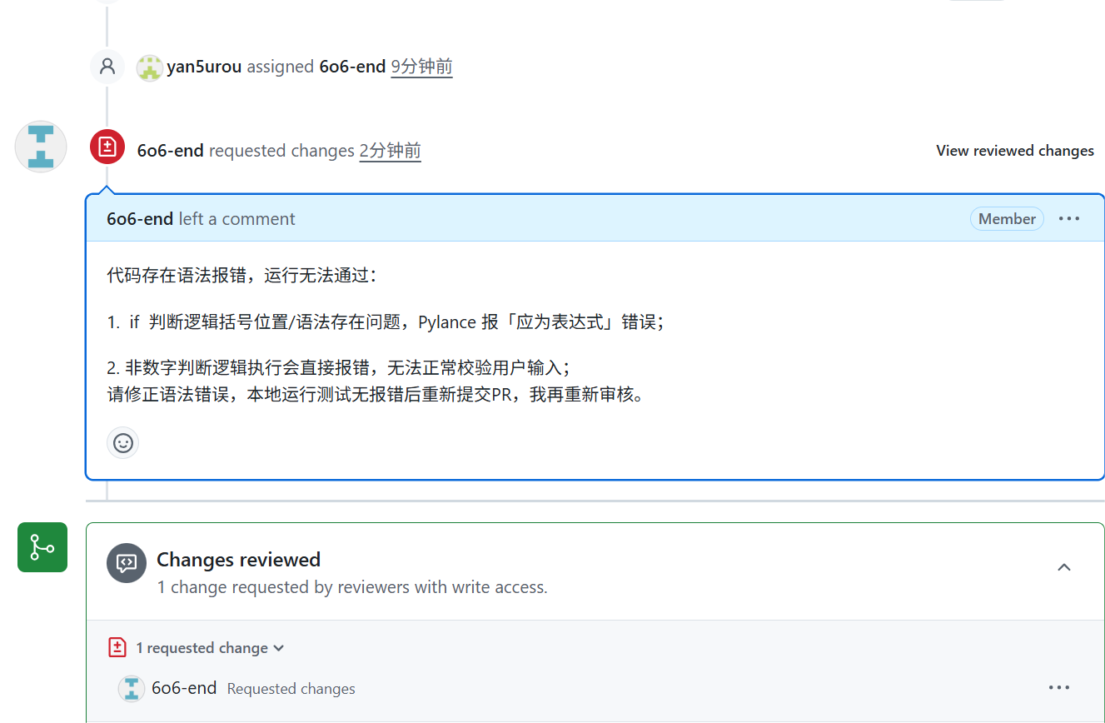
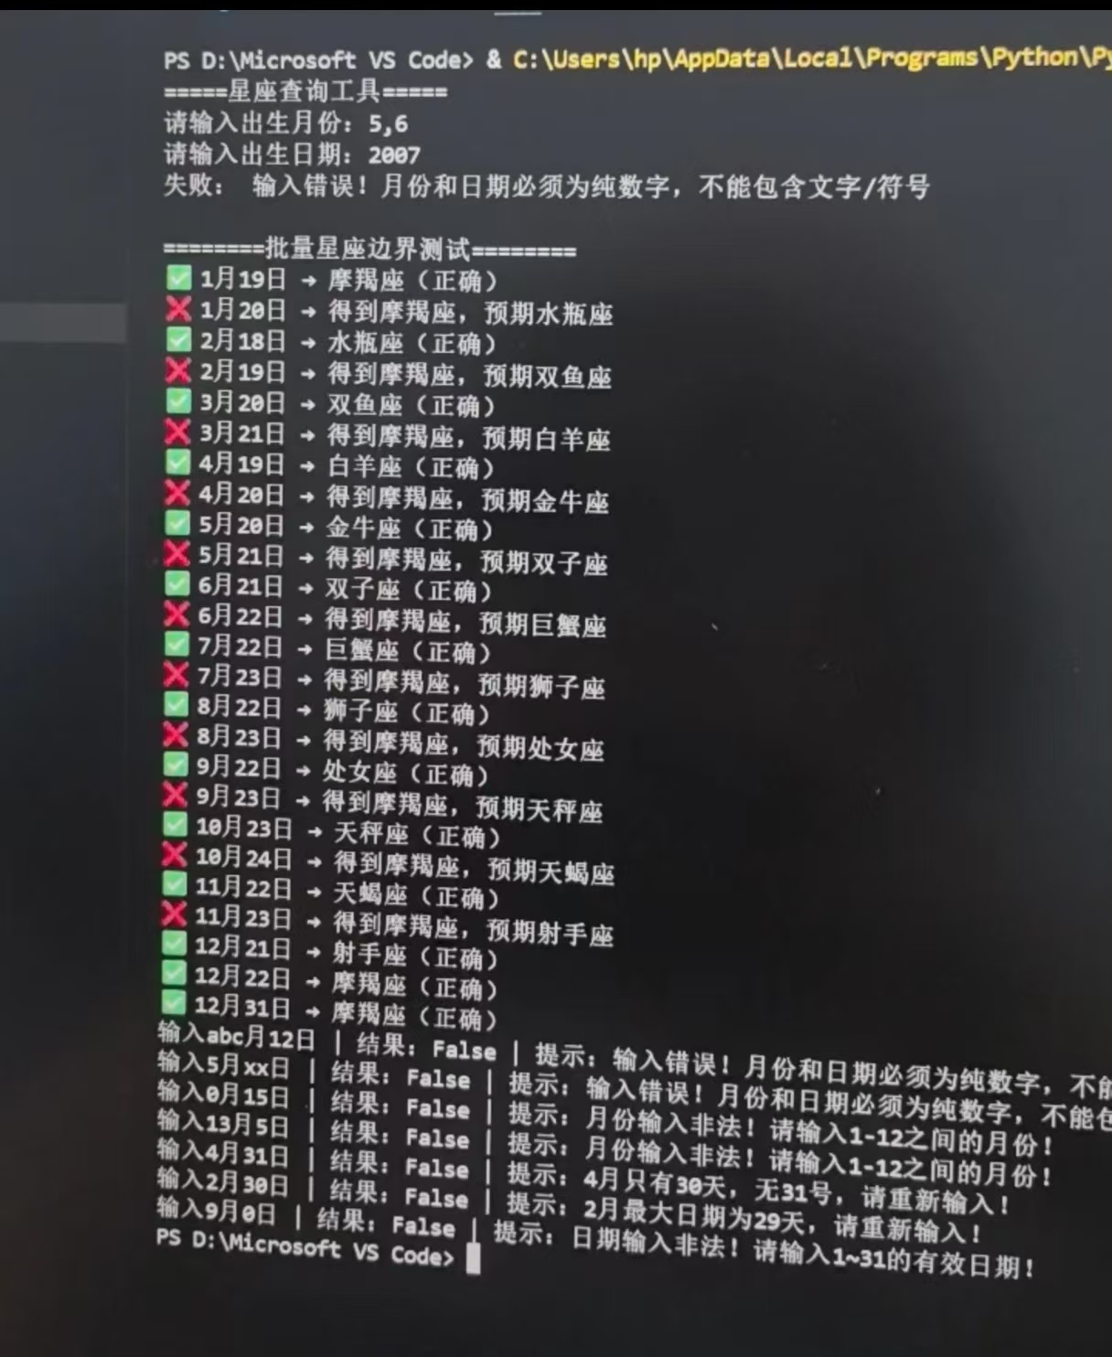
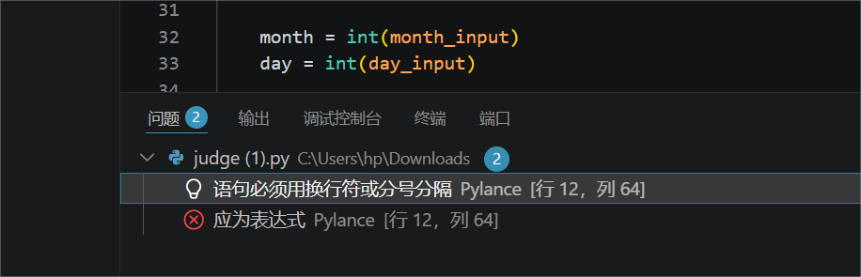






04 GitHub协作流程：分支开发与PR评审
01 分支开发
02 创建PR
03 代码评审
04 反馈修改
05 合并上线
基于 main 分支创建独立功能分支，实现任务隔离，避免直接污染主干代码。
功能自测通过后，发起合并请求，详细描述改动点、用途及测试覆盖情况。
组长审查代码逻辑、编码规范、性能及安全性，确保符合团队工程标准。
针对评审意见进行代码迭代与修复，修改后重新推送，直至满足质量要求。
审核通过后自动合并至主干，触发CI/CD流水线，完成功能的自动部署。
🛡️ 真实案例：一次典型的PR质量拦截与闭环
问题场景：在处理 Issue #13 时，评审发现核心文件 `judge.py` 存在缩进错误及日期空值判断遗漏和错误。 结果：通过PR内的即时对话机制，开发者在1小时内完成修复并重新提交，最终顺利通过审核，有效拦截了潜在的线上运行时异常，保障了主干代码的稳定性。
Tech Lead [组长]requested changes
@Dev 请注意：第45行存在缩进异常，这会导致条件分支失效。此外，入参 `data` 未做空值校验，建议补充 `if not data: return False` 以增强鲁棒性。请修复后标记为 ready-for-review。
Notes:
在开发过程中，我们严格遵守分支开发的规范。每个成员在自己的功能分支上工作，完成后提交Pull Request。组长会对每一个PR进行严格的代码评审。例如，在一次评审中，我们发现了judge.py文件中的语法错误，并及时要求开发者修复。这个过程确保了代码质量，避免了错误代码合并到主干。

Slide 8





04 GitHub协作流程：版本发布 Release
▍版本发布核心流程
01 完成开发
02 创建版本Tag
03 编写变更说明
04 发布正式版本
功能开发完毕并合并至 `main` 分支，通过测试与代码审查，确保主干代码稳定无虞。
基于主干创建语义化标签（如 v1.0.0），作为版本的唯一身份标识，永久锚定当前代码状态。
梳理新增特性、Bug 修复与优化项，撰写清晰的 Release Notes，同步告知团队与用户。
基于 Tag 生成正式 Release，自动归档源码包与二进制文件，提供下载入口，完成交付。
▍为什么要规范 Release 流程？
里程碑式版本归档
标准化的交付载体
透明的变更沟通机制
为项目建立不可篡改的历史快照，不仅是代码的封存，更是项目迭代的历史见证，便于回溯与审计。
提供可直接下载的交付物，降低用户获取门槛；同时明确了“完成”的标准，让团队交付更有仪式感。
Release Notes 作为权威变更日志，让团队快速对齐进度，也让用户清晰了解版本价值，减少沟通成本。
Notes:
当所有功能开发完成并通过测试后，我们进行了版本发布。我们创建了v1.0的版本标签，并撰写了详细的Release Notes，说明了版本的主要功能和更新内容。最后，发布了正式的Release版本。这不仅为我们的项目提供了一个稳定的归档版本，也完整地展示了开源项目的发布流程。

Slide 9




05 测试与问题解决：测试方案
01 多维测试策略与环境
02 核心测试用例覆盖场景
标准化开发调试环境
基于 VS Code 搭建统一环境，支持实时断点调试与代码追踪，为快速定位问题、高效排查故障提供坚实的工具支撑。
常规场景：合法日期匹配
输入标准格式日期（如“3月21日”），验证星座匹配算法的准确性，确保非临界日期下的结果输出完全符合星座区间定义规则。
分模块单元自测机制
开发者独立运行负责模块，针对核心函数与数据处理逻辑进行单模块验证，提前拦截基础语法与逻辑错误，从源头降低整体联调风险。
边界场景：临界值精准校验
针对星座分界点日期（如“12月21日”）进行多轮交叉验证，重点排查临界日期的归属逻辑，避免因区间边界划分导致的匹配错误。
全链路整体联调测试
模块合并后输入多组场景化用例，验证数据流转、接口调用与系统功能完整性，重点校验各组件协同逻辑，确保系统稳定运行。
异常场景：容错与反馈机制
输入非法格式（如“13月32日”、非数字字符），验证系统的异常捕获与错误处理能力，确保程序不崩溃且返回友好的提示信息。
Notes:
为了保证项目质量，我们采用了人工功能测试和本地调试相结合的方法。在开发过程中，每个成员都会对自己负责的模块进行单元测试。在所有模块合并后，我们进行了整体联调，通过输入各种测试用例，包括合法日期、边界日期和非法输入，来全面验证系统的功能和稳定性。

Slide 10


05 测试与问题解决：主要技术问题
01 模块间数据字段命名不统一
02 judge.py 输入校验逻辑缺陷
⚠️ 问题现象：跨模块联调数据异常
⚠️ 问题现象：非法输入致程序崩溃
首次联调时，`show.py` 读取 `data.py` 数据因关键字段命名冲突（如 'love' 与 '桃花'），触发数据缺失报错，直接阻断了核心功能的正常渲染与加载。
当用户输入非数字字符时，核心模块未做前置校验与异常捕获，直接触发类型错误并导致程序终止，无法实现优雅的错误提示与流程容错，影响系统稳定性。
🛠️ 解决方案：规范统一与逻辑修正
🛠️ 解决方案：异常捕获与鲁棒性优化
团队拉齐并制定统一的《接口字段命名规范》，完成全量代码的字段映射修正；在数据交互层增加兼容性校验逻辑，确保跨模块数据传输的一致性，彻底规避命名冲突问题。
根据代码评审反馈修复条件判断语法漏洞；新增多维度输入校验层，结合 try-except 异常处理机制对非法输入进行拦截，返回标准化的友好提示，保障系统高可用。
💡 复盘启示：技术问题的快速解决验证了「代码评审 + 规范先行」模式的有效性。我们已将相关避坑经验沉淀为团队技术文档，完善了开发与联调的Checklist，为后续版本的高质量迭代筑牢基础。
Notes:
在开发过程中，我们遇到了两个主要的技术问题。第一个是模块间数据字段命名不统一，导致联调失败。我们通过统一命名规范解决了这个问题。第二个是核心逻辑模块judge.py的输入校验存在缺陷，无法处理非法输入。我们根据代码评审的反馈，修复了语法错误并重构了异常处理逻辑，最终解决了这个问题。

Slide 11
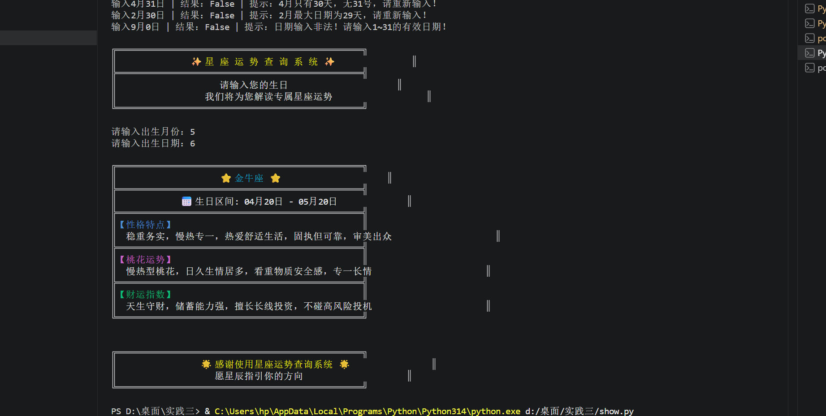




06 项目成果与总结：成果展示
01 核心功能落地
智能星座匹配引擎
基于精准日期区间算法，输入生日即可毫秒级匹配对应星座，支持多格式日期的智能兼容解析。
> python main.py
欢迎使用「星途」运势分析助手 🌟
请输入您的生日（格式：MM-DD）：05-20
──────────────────────────────
[RESULT] 您的星座：金牛座 (Taurus)
[性格] 稳重务实，极具耐心与责任感，天生具备理财天赋。
[桃花] 本周社交运佳，易在兴趣社群中邂逅志同道合的伙伴。
[财运] 正财运稳步上升，适合稳健型储蓄，避免冲动消费。
多维运势深度解析
覆盖性格特质、桃花运趋势及财运走向三大核心维度，输出场景化、个性化的运势解读报告。
鲁棒性异常处理机制
针对非法日期、空值及特殊字符等异常输入，提供人性化错误提示与引导，保障程序稳定运行。
标准 README 文档
涵盖部署流程、环境配置、使用教程与功能演示，大幅降低上手与维护成本。
开源协议 LICENSE
采用 MIT 宽松开源协议，明确版权归属，支持自由分发、商用及二次开发。
系统采用轻量化控制台交互设计，输出层级分明，不仅实现了功能闭环，更兼顾了清晰的视觉反馈与流畅的用户体验。
Notes:
经过团队的努力，我们成功实现了项目的所有核心功能。用户可以在控制台输入生日，系统会准确地返回对应的星座信息，包括性格、桃花和财运。大家可以看到，我们的界面设计简洁美观。此外，我们还编写了详细的README文档和开源许可证，确保项目的完整性和开源属性。

Slide 12


06 项目成果与总结：实践收获
技术能力进阶
团队协作沉淀
01 模块化开发思维 掌握将复杂系统拆解为高内聚、低耦合模块的方法，通过标准化接口实现组件协作，显著提升了代码的复用性与可维护性。
01 标准化开源协作流 完整实践了GitHub协作规范，涵盖Issue追踪、分支管理、Pull Request提交及Code Review全流程，熟悉现代软件工程的协作范式。
02 Python 核心深化 深入理解Python高级语法、数据结构优化及异常处理机制，能够运用更简洁高效的逻辑解决实际业务场景中的复杂计算问题。
02 高效沟通与反馈机制 学会利用代码评审进行精准的技术沟通与知识同步，理解了反馈对提升代码质量、减少潜在Bug及团队成长的关键作用。
03 调试与排障实战 积累了丰富的代码调试与Bug定位经验，熟练运用日志分析与调试工具，快速响应并解决开发过程中的各类技术阻碍。
03 协同攻坚的团队精神 深刻体会到分工协作与优势互补的力量，在面对技术难点时，通过集体讨论与互助攻克难题，形成了紧密协作的团队氛围。
Notes:
通过这个项目，我们收获颇丰。在技术层面，我们不仅提升了Python编程能力，还学会了如何进行模块化开发和高效的问题排查。在协作层面，我们完整地实践了GitHub的开源协作流程，深刻理解了代码评审对于保证项目质量的重要性，也体会到了团队合作的力量。

Slide 13



06 项目成果与总结：项目反思
统一规范，规避风险
代码审查，严控质量
任务清晰，高效协同
项目初期因字段命名不统一导致联调受阻，这让我们深刻意识到：在启动阶段制定并严格遵守编码与接口规范，是从源头规避集成风险、减少返工与沟通成本、提升整体开发效率的核心前提。
Code Review 是保障代码质量的关键防线。它能在代码合并前识别逻辑缺陷与性能隐患，避免问题流入主干。同时，这一过程也是团队技术交流的桥梁，能有效统一代码风格，提升团队整体技术水平与工程素养。
清晰的任务定义是高效协作的基石。通过创建包含明确验收标准（AC）的任务，团队成员能对目标达成共识，减少沟通成本。这不仅支持成员独立并行开发，也让进度评估、质量验收变得客观、可量化，大幅提升了团队的协作效率。
💡 经验沉淀：将统一规范、强制代码审查与标准化任务定义纳入研发流程规范，将有效降低沟通成本，提升交付质量，为后续项目的高效推进奠定坚实基础。
Notes:
当然，我们也进行了深刻的反思。首先，我们认识到编码规范的重要性，前期的不统一给我们带来了不必要的麻烦。其次，Code Review的价值巨大，它帮助我们提前发现并解决了很多问题。最后，清晰的任务定义是高效协作的基础。这些经验都将对我们未来的项目开发产生积极的影响。

Slide 14
汇报结束
谢谢大家
感谢聆听
Notes:
我的汇报到此结束，感谢各位老师和同学的聆听。我们非常乐意回答大家可能有的任何问题。谢谢！

